Slide 2
학습 목표
  Graph에 대한 개념 이해
  Graph의 표현 방법 이해
  Graph의 순회방법 이해
  신장 트리와 최소 비용 신장 트리 이해

Slide 3
Graph
Graph의 예
C지역
D지역
Kneiphof reiver
A지역
B지역
C
A
D
B

Slide 4
Graph
Graph(그래프)
  선형 자료구조나 트리 자료구조로 표현하기 어려운 多:多의 관계를 가지는 원소들을 표현하기 위한 자료구조
  Graph G
    객체를 나타내는 정점(vertex)과 객체를 연결하는 간선(edge)의 집합
    G = (V, E)
      V는 graph에 있는 정점들의 집합
      E는 정점을 연결하는 간선들의 집합

Slide 5
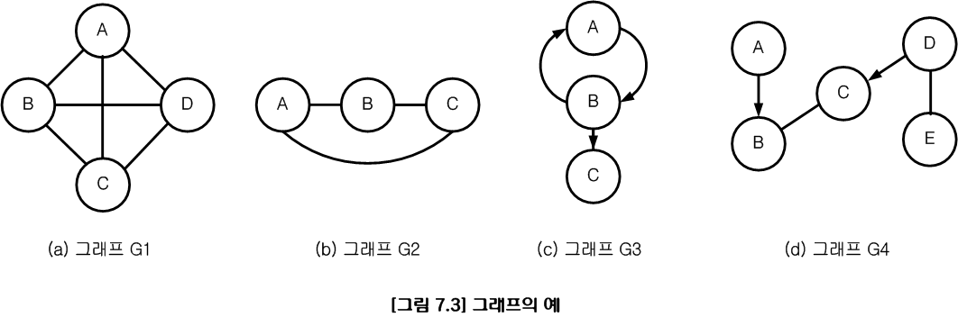
Graph
Graph(그래프)
  graph의 예
    무방향 그래프 G1, G2
    방향 그래프 G3
    혼합 그래프 G4

Slide 6
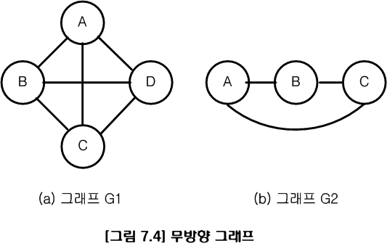
Graph
Graph의 종류
  무방향 graph(undirected graph)
    두 정점을 연결하는 간선의 방향이 없는 graph
    정점 V_{i} 와 정점 V_{j} 을 연결하는 간선을 (V_{i}, V_{j} )로 표현
      (V_{i} , V_{j})와 (V_{j}, V_{i} )는 같은 간선을 나타낸다.
    V(G1)={A, B, C, D} E(G1)={(A,B), (A,D), (B,C), (B,D), (C,D)}
    V(G2)={A, B, C} E(G2)={(A,B), (A,C), (B,C)}

Slide 7
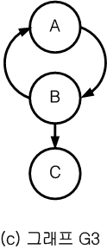
Graph
  방향 graph(directed graph) , 다이graph(digraph)
    간선이 방향을 가지고 있는 graph
    정점 V_{i} 에서 정점 V_{j} 를 연결하는 간선 즉, V_{i} → V_{j} 를 <Vi, V_{j} >로 표현
      V_{i} 를 꼬리(tail), V_{i} 를 머리(head)라고 한다.
      < V_{i}, V_{j} >와 < V_{j}, V_{i} >는 서로 다른 간선
    V(G3)={A, B, C, D} E(G3)={<A,B>, <A,D>, <B,C>, <B,D>, <C,D>}
    V(G4)={A, B, C} E(G4)={<A,B>, <A,C>, <B,A>, <B,C>}

Slide 8
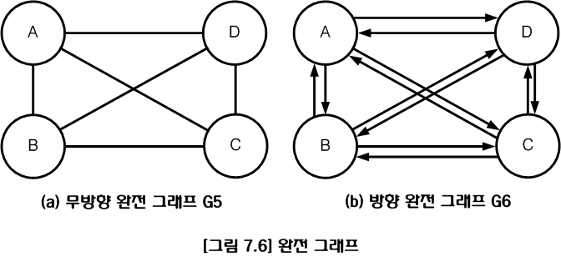
Graph
  완전 graph(complete graph)
    각 정점에서 다른 모든 정점을 연결하여 가능한 최대의 간선 수를 가진 graph
    정점이 n개인 무방향 graph에서 최대의 간선 수 : n(n-1)/2개
    정점이 n개인 방향 graph의 최대 간선 수 : n(n-1)개
    완전 graph의 예
      G5는 정점의 개수가 4개인 무방향 graph이므로 완전 graph가 되려면 4(4-1)/2=6개의 간선 연결
      G6은 정점의 개수가 4개인 방향 graph이므로 완전 graph가 되려면 4(4-1)=12개의 간선 연결

Slide 9
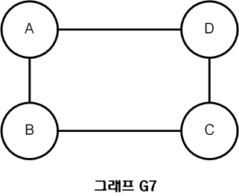
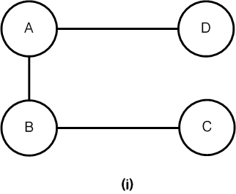
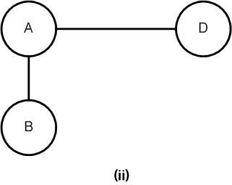

Graph
  부분 graph(subgraph)
    원래의 graph에서 일부의 정점이나 간선을 제외하여 만든 graph
    graph G와 부분 graph G'의 관계
      V(G')⊆V(G), E(G')⊆E(G)
    graph G7에 대한 부분 graph의 예

Slide 10
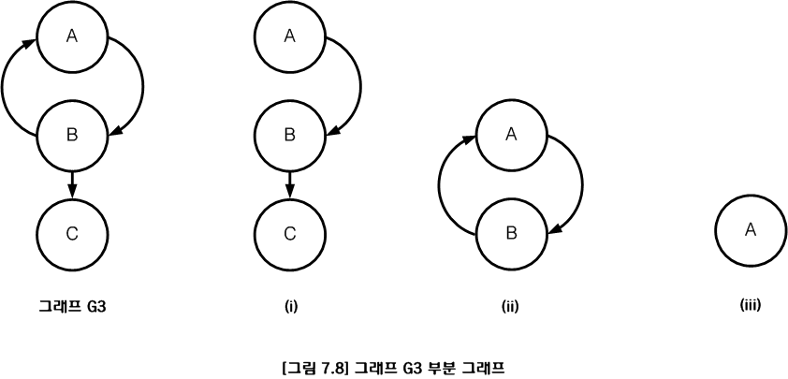
Graph
  부분 graph(subgraph)
    방향graph G3에 대한 부분 graph의 예

Slide 11
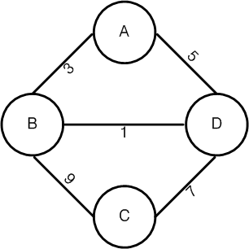
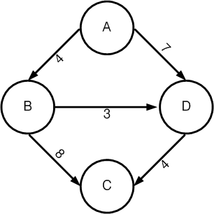
Graph
  가중 graph(weight graph) , 네트워크(network)
    정점을 연결하는 간선에 가중치(weight)를 할당한 graph

Slide 12
Graph
graph 관련 용어
  graph에서 두 정점 Vi과 Vj를 연결하는 간선 (Vi, Vj)가 있을 때, 두 정점 Vi과 Vj를 인접(adjacent)되어 있다고 하고,
  간선 (Vi, Vj)는 정점 Vi와 Vj에 부속(incident)되어있다고 한다.
    graphG1에서 정점 A와 인접한 정점은 B와 D이고, 정점 A에 부속되어있는 간선은 (A,B)와 (A,D)이다.
  차수(degree) – 정점에 부속되어있는 간선의 수
    graph G1에서 정점 A의 차수는 2, 정점 B의 차수는 3
    방향 graph의 정점의 차수 = 진입차수 + 진출차수
      방향 graph의 진입차수(in-degree) : 정점을 머리로 하는 간선의 수
      방향 graph의 진출차수(out-degree) : 정점을 꼬리로 하는 간선의 수
      방향 graph G3에서 정점 B의 진입차수는 1, 진출차수는 2
      정점 B의 전체 차수는 (진입차수 + 진출차수) 이므로 3이 된다.

Slide 13
Graph
  경로(path)
    graph에서 간선을 따라 갈 수 있는 길을 순서대로 나열한 것 즉, 정점 Vi에서 Vj까지 간선으로 연결된 정점을 순서대로 나열한
      graph G1에서 정점 A에서 정점 C까지는 A-B-C 경로와 A-B-D-C 경로, A-D-C 경로, 그리고 A-D-B-C 경로가 있다.
  경로길이(path length)
    경로를 구성하는 간선의 수
  단순경로(simple path)
    모두 다른 정점으로 구성된 경로
      graph G1에서 정점 A에서 정점 C까지의 경로 A-B-C는 단순경로이고, 경로 A-B-D-A-B-C는 단순경로가 아니다.
  사이클(cycle)
    단순경로 중에서 경로의 시작 정점과 마지막 정점이 같은
      graph G1에서 단순경로 A-B-C-D-A와 graph G4에서 단순경로 A-B-A는 사이클이 된다.

Slide 14
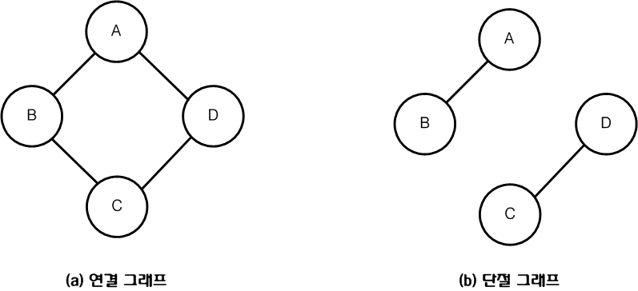
Graph
  DAG(directed acyclic graph)
    방향 graph이면서 사이클이 없는 graph
  연결 graph(connected graph)
    서로 다른 모든 쌍의 정점들 사이에 경로가 있는 graph 즉, 떨어져있는 정점이 없는 graph
    graph에서 두 정점 Vi에서 Vj까지의 경로가 있으면 정점 Vi와 Vj가 연결(connected)되었다고 한다.
  트리는 사이클이 없는 연결 graph이다.

Slide 15
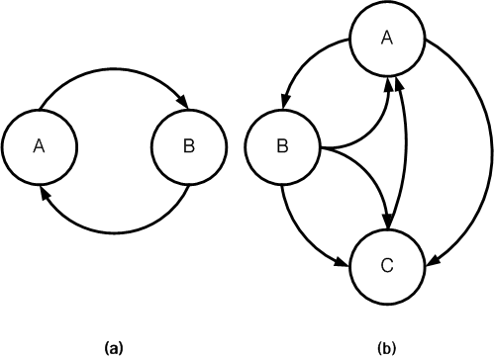
Graph
  강력 연결 graph(Strongly connected graph)
    방향 graph V(G)에 속한 상이한 두 정점 Vi와 Vj의 모등 쌍에 대한 Vi -> Vj 또는 Vj -> Vi 로 경로가 존재하는 graph.

Slide 16
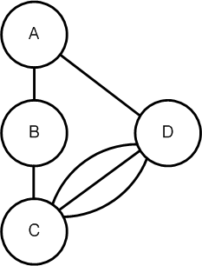
Graph
  다중 graph( Multi graph)
    graph V(G)에 속한 상이한 두 정점 Vi와 Vj의 사이에 두개 이상의 간선이 존재하는 graph.

Slide 17
Graph
추상 자료형 graph
ADT Graph
데이터 : 공백이 아닌 정점의 집합과 간선의 집합
연산 :
g∈Graph; u,v∈V;
createGraph() ∷= create an empty Graph;
// 공백 graph의 생성 연산
isEmpty(g) ∷= if (g have no vertex) then return true;
else return false;
// graph g가 정점이 없는 공백 graph인지를 검사하는 연산
insertVertex(g, v) ∷= insert vertex v into g;
// graph g에 정점 v를 삽입하는 연산
insertEdge(g, u, v) ∷= insert edge (u,v) into g;
// graph g에 간선 (u,v)를 삽입하는 연산
deleteVertex(g, v) ∷= delete vertex v and all edges incident on v from g;
// graph g에서 정점 v를 삭제하고 그에 부속된 모든 간선을 삭제하는 연산
deleteEdge(g, u, v) ∷= delete edges (u,v) from g;
// graph g에서 간선 (u,v)를 삭제하는 연산
adjacent(g, v) ∷= return set of all vertices adjacent to v;
// 정점 v에 인접한 모든 정점을 반환하는 연산
End Graph

Slide 18
graph의 표현 방법– 인접 행렬
인접 행렬(adjacent matrix)
  행렬에 대한 2차원 배열을 사용하는 순차 자료구조 방법
  graph의 두 정점을 연결한 간선의 유무를 행렬로 저장
    n개의 정점을 가진 graph : n x n 정방행렬
    행렬의 행번호와 열번호 : graph의 정점
    행렬 값 : 두 정점이 인접되어있으면 1, 인접되어있지 않으면 0
  무방향 graph의 인접 행렬
    행 i의 합 = 열 i의 합 = 정점 i의 차수
  방향 graph의 인접 행렬
    행 i의 합 = 정점 i의 진출차수
    열 i의 합 = 정점 i의 진입차수

Slide 19
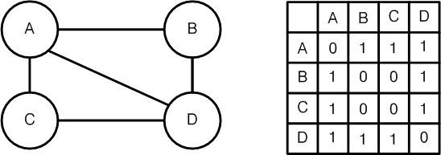
graph의 표현 방법– 인접 행렬

Slide 20
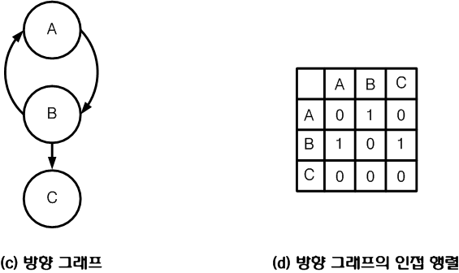
graph의 표현 방법– 인접 행렬

Slide 21
graph의 표현 방법– 인접 행렬
  인접 행렬 표현의 단점
    n개의 정점을 가지는 graph를 항상 n x n개의 메모리 사용
    정점의 개수에 비해서 간선의 개수가 적은 희소 graph에 대한 인접 행렬은 희소 행렬이 되므로 메모리의 낭비 발생

Slide 22
graph의 표현 방법– 인접 리스트
인접 리스트(adjacent matrix)
  각 정점에 대한 인접 정점들을 연결하여 만든 단순 연결 리스트
  각 정점의 차수만큼 노드를 연결
    리스트 내의 노드들은 인접 정점에 대해서 오름차순으로 연결
  인접 리스트의 각 노드
    정점을 저장하는 필드와 다음 인접 정점을 연결하는 링크 필드로 구성
  정점의 헤드 노드
    정점에 대한 리스트의 시작을 표현

Slide 23
graph의 표현 방법– 인접 리스트
  n개의 정점과 e개의 간선을 가진 무방향 graph의 인접 리스트
    헤드 노드 배열의 크기 : n
    연결하는 노드의 수 : 2e
    각 정점의 헤드에 연결된 노드의 수 : 정점의 차수
  n개의 정점과 e개의 간선을 가진 방향 graph의 인접 리스트
    헤드 노드 배열의 크기 : n
    연결하는 노드의 수 : e
    각 정점의 헤드에 연결된 노드의 수 : 정점의 진출 차수

Slide 24
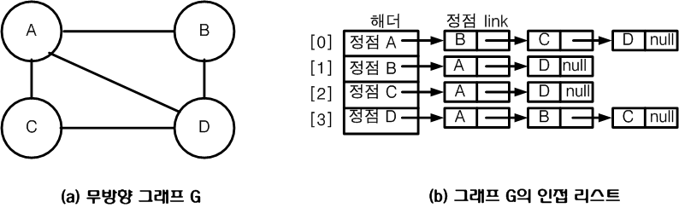
graph의 구현 – 인접 리스트
  무방향 graph G와 방향 graph G에 대한 인접 리스트

Slide 25
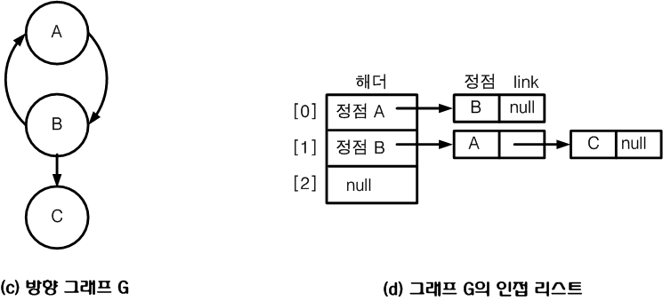
graph의 구현 – 인접 리스트

Slide 26
graph 순회
graph 순회(graph traversal), graph 탐색(graph search)
  하나의 정점에서 시작하여 graph에 있는 모든 정점을 한번씩 방문하여 처리하는 연산
  graph 탐색방법
    깊이 우선 탐색(depth first search : DFS)
    너비 우선 탐색(breadth first search : BFS)

Slide 27
graph 순회 – 깊이 우선 탐색
깊이 우선 탐색(depth first search : DFS)
  순회 방법
    시작 정점의 한 방향으로 갈 수 있는 경로가 있는 곳까지 깊이 탐색해 가다가 더 이상 갈 곳이 없게 되면 가장 마지막에 만났던 갈림길 간선이 있는 정점으로 되돌아와서 다른 방향의 간선으로 탐색을 계속 반복하여 결국 모든 정점을 방문하는 순회방법
    가장 마지막에 만났던 갈림길 간선의 정점으로 가장 먼저 되돌아가서 다시 깊이 우선 탐색을 반복해야 하므로 후입선출 구조의 스택 사용
  깊이 우선 탐색의 수행 순서
    ⑴ 시작 정점 v를 결정하여 방문한다.
    ⑵ 정점 v에 인접한 정점 중에서
    ① 방문하지 않은 정점 w가 있으면, 정점 v를 스택에 push하고 w를 방문한다. 그리고 w를 v로 하여 다시 ⑵를 반복한다.
    ② 방문하지 않은 정점이 없으면, 탐색의 방향을 바꾸기 위해서 스택을 pop하여 받은 가장 마지막 방문 정점을 v로 하여 다시 ⑵를 수행한다.
    ⑶ 스택이 공백이 될 때까지 ⑵를 반복한다.

Slide 28
graph 순회 – 깊이 우선 탐색
깊이 우선 탐색 알고리즘
DFS(v)
for (i←0; i<n; i←i+1) do {
visited[i]←false;
}
stack←createStack();
visited[v]←true;
v 방문;
while (not isEmpty(stack)) do {
if (visited[v의 인접정점 w]=false) then {
push(stack, v);
visited[w]←true;
w 방문;
v←w;
}
else v←pop(stack);
}
end DFS()

Slide 29
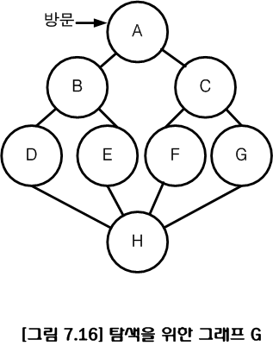
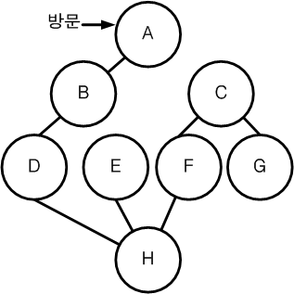
graph 순회 – 깊이 우선 탐색
깊이 우선 탐색
  graph 깊이 우선 탐색 경로 : A-B-D-H-E-F-C-G

Slide 30
graph 순회 – 너비 우선 탐색
너비 우선 탐색(breadth first search : BFS)
  순회 방법
    시작 정점으로부터 인접한 정점들을 모두 차례로 방문하고 나서, 방문했던 정점을 시작으로 하여 다시 인접한 정점들을 차례로 방문하는 방식
    가까운 정점들을 먼저 방문하고 멀리 있는 정점들은 나중에 방문하는 순회방법
    인접한 정점들에 대해서 차례로 다시 너비 우선 탐색을 반복해야 하므로 선입선출의 구조를 갖는 큐를 사용
  너비 우선 탐색의 수행 순서
    ⑴ 시작 정점 v를 결정하여 방문한다.
    ⑵ 정점 v에 인접한 정점들 중에서 방문하지 않은 정점을 차례로 방문하면서 큐에 enQueue한다.
    ⑶ 방문하지 않은 인접한 정점이 없으면, 방문했던 정점에서 인접한 정점들을 다시 차례로 방문하기 위해서 큐에서 deQueue하여 구한 정점에서 ⑵를 반복한다.
    ⑷ 큐가 공백이 될 때까지 ⑵~⑶을 반복한다.

Slide 31
graph 순회 – 너비 우선 탐색
너비 우선 탐색 알고리즘
BFS(v)
for (i←0; i<n; i←i+1) do {
visited[i]←false;
}
Q←createQueue();
visited[v]←true;
v 방문;
while (not isEmpty(Q)) do {
while (visited[v의 인접정점 w]=false) do {
visited[w]←true;
w 방문;
enQueue(Q, w);
}
v←deQueue(Q);
}
end BFS()

Slide 32
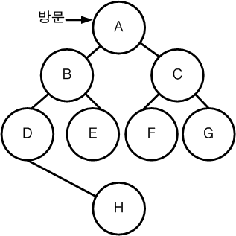
graph 순회 – 너비 우선 탐색
  graph G의 너비 우선 탐색 경로 : A-B-C-D-E-F-G-H

Slide 33
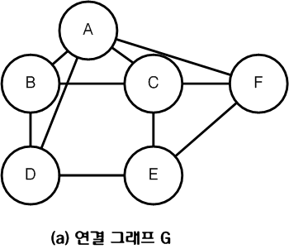
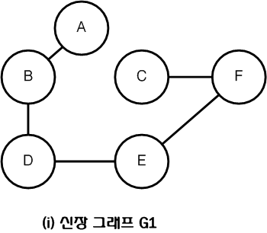
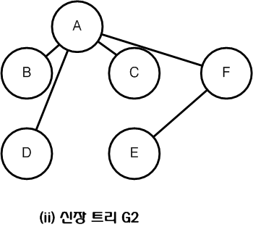
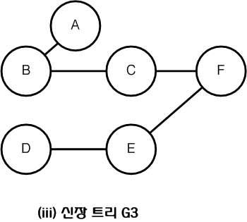
신장 트리와 최소 비용 신장 트리
신장 트리(spanning tree)
  n개의 정점으로 이루어진 무방향 graph G에서 n개의 모든 정점과 n-1개의 간선으로 만들어진 트리
  연결graph G와 신장 트리의 예

Slide 34
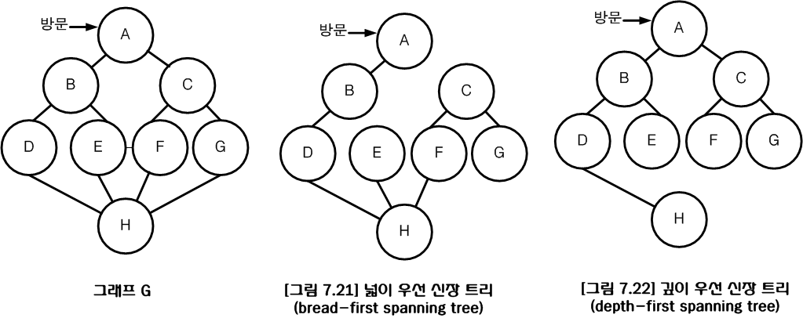
신장 트리와 최소 비용 신장 트리
  깊이 우선 신장 트리(depth first spanning tree)
    깊이 우선 탐색을 이용하여 생성된 신장 트리
  너비 우선 신장 트리(breadth first spanning tree)
    너비 우선 탐색을 이용하여 생성된 신장 트리
  graph G의 깊이 우선 신장 트리와 너비 우선 신장 트리

Slide 35
신장 트리와 최소 비용 신장 트리
최소 비용 신장 트리(minimum cost spanning tree)
  무방향 가중치 graph에서 신장 트리를 구성하는 간선들의 가중치 합이 최소인 신장 트리
    가중치 graph의 간선에 주어진 가중치
      비용이나 거리, 시간을 의미하는 값
  최소 비용 신장 트리를 만드는 알고리즘
    Kruskal 알고리즘
    Prime 알고리즘

Slide 36
신장 트리와 최소 비용 신장 트리
Kruskal 알고리즘
  가중치가 높은 간선을 제거하면서 최소 비용 신장 트리를 만드는 방법
  Kruskal 알고리즘
    ⑴ graph G의 모든 간선을 가중치에 따라 내림차순으로 정리한다.
    ⑵ graph G에서 가중치가 가장 높은 간선을 제거하는데 이때 정점을 graph에서 분리시키는 간선은 제거할 수 없으므로 그 다음으로 가중치가 높은 간선을 제거한다.
    ⑶ graph G에 n-1개의 간선만 남을 때까지 ⑵를 반복한다.
    ⑷ graph에 n-1개의 간선이 남게 되면 최소 비용 신장 트리가 완성된다.

Slide 37
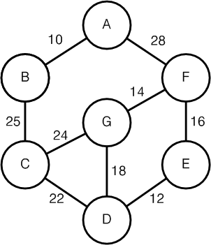
신장 트리와 최소 비용 신장 트리
Kruskal 알고리즘Ⅰ을 이용하여 최소 비용 신장 트리 만들기
  초기 상태 : graph의 간선을 가중치에 따라서 내림차순 정렬

Slide 38
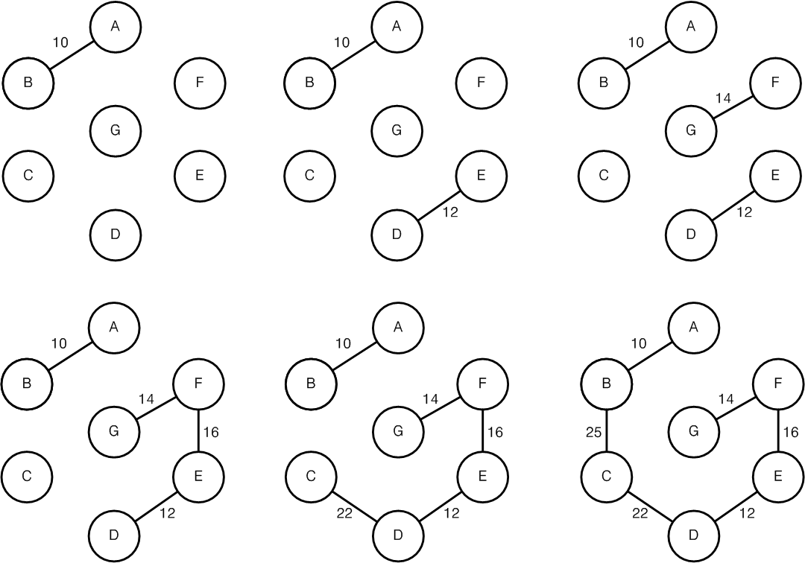
신장 트리와 최소 비용 신장 트리

Slide 39
신장 트리와 최소 비용 신장 트리
Prime Algorithm
  간선을 정렬하지 않고 하나의 정점에서 시작하여 트리를 확장해 나가는 방법
    ⑴ graph G에서 시작 정점을 선택한다.
    ⑵ 선택한 정점에 부속된 모든 간선 중에서 가중치가 가장 작은 간선을 연결하여 트리를 확장한다.
    ⑶ 이전에 선택한 정점과 새로 선택한 정점에 부속된 모든 간선 중에서 가중치가 가장 작은 간선을 삽입하는데, 사이클을 형성하는 간선은 삽입할 수 없으므로 그 다음으로 가중치가 작은 간선을 선택한다.
    ⑷ graph G에 n-1개의 간선을 삽입할 때까지 ⑶을 반복한다.
    ⑸ graph G의 간선이 n-1개가 되면 최소 비용 신장 트리가 완성된다.

Slide 40
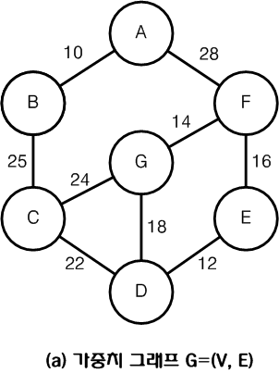
신장 트리와 최소 비용 신장 트리
Prime 알고리즘을 이용하여 graph G의 최소 비용 신장 트리 만들기
  초기 상태 : graph G의 정점 중에서 정점 A를 시작 정점으로 선택

Slide 41
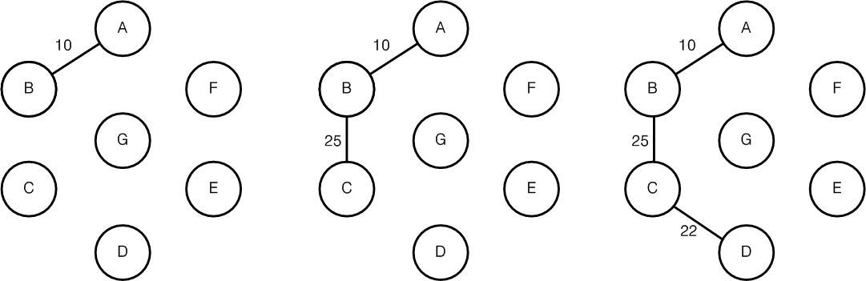
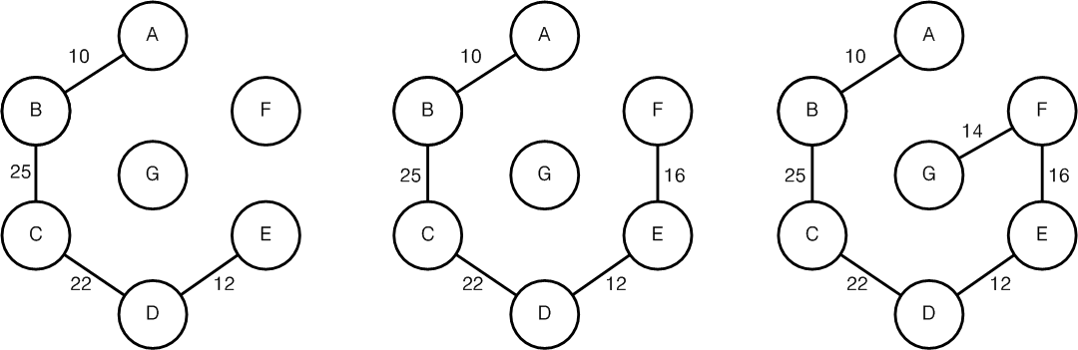
신장 트리와 최소 비용 신장 트리

